Slide 1
石綿規制に係る
条例改正の論点と方向性
資料３－２

Slide 2
主な論点
大気汚染防止法改正を受け、以下の論点について条例のあり方を検討する必要がある。
（１）法（施行規則）で新しくレベル３建材の除去に係る作業基準の内容が定められる予定であるが、条例における作業基準をどうするか。
（２）届出が必要なレベル３建材の種類、使用面積についての考え方は如何にすべきか。
①条例届出対象外である建材（吹付施工仕上塗材、吹付以外で施工された仕上塗材、樹脂被覆・固化建材、その他建材）について、届出の対象とするかどうか。
②現在1000㎡以上の石綿含有建材（成形板）を届出対象としているが、レベル３建材の範囲を拡大した場合、この規模感は適切か。その場合異なる建材を合算するか否か。
（３）その他、国の検討を受け、以下の点について考え方を如何にすべきか。
①完了報告について、行政への報告を義務付ける必要があるかどうか。
②大気濃度測定の義務について、見直す必要性があるかどうか。
※作業基準については現行規定で定められている掲示板の設置の他、法では新たに作業計画の作成、作業に関する記録の作成及び保存、取り残し等の確認等が定められる予定であるが、ここでは石綿除去に係る作業基準のみを論点とする。
※なお、法で新たに規定されたもののうち、事前調査の実施方法など既に条例で規定済みのものについては削除する等必要な整備を実施する予定。

Slide 3
論点（１）作業基準について
法で新しくレベル３建材の除去に係る作業基準の内容が定められる予定であるが、条例における作業基準をどうするか。
〇課題と背景
石綿含有建材の除去にあたり、受注者及び自主施工者が遵守すべき基準として、作業の種類ごとに作業基準が法及び条例で定められている。
作業基準のうち、石綿除去に係るものとしては、これまで法でレベル１、２建材、条例においてレベル１、２及び３建材が定められているところ。
今般、政省令の改正にあたり新たにレベル３建材の除去に係る作業基準の内容が定められる予定であり、その中で条例に規定のない作業基準は法と整合を図ることになるが、条例で規定済みだが法で今回規定されない作業基準の取り扱いについて、そのまま規定しておくべきか、規定を削除するべきか等について検討する必要がある。
なお、作業基準については、条例では「作業実施基準」の用語を用い、レベル３建材以外にもレベル１、２建材の基準が規定されており、その内容は法と整合を取る形で規定されているものの、一部条例でのみ定められている独自の基準が存在している。このレベル１、２建材の条例独自の作業基準についてもそのまま規定しておくべきか、規定を削除するべきかを併せて検討する必要がある。

Slide 4
論点（１）作業基準について
〇現在のレベル３建材の除去に係る作業基準は以下の通り。（※法については、現在パブリックコメント中のもの。）
対象建材等 | 法（パブリックコメント中の大気汚染防止法施行規則より） | 条例（現行の生活環境保全条例施行規則より）
【レベル３】 （石綿含有成形板等を除去するとき） | ① 石綿含有成形板等 次に掲げる事項を遵守して作業の対象となる建築物等に使用されている特定建築材料を除去するか、又はこれと同等以上の効果を有する措置を講じること。 イ 特定建築材料を、切断、破砕等することなくそのまま建築物等から取り外すこと。 ロ イの方法により特定建築材料（ハに規定するものを除く。）を除去することが技術上著しく困難なとき又は一部除去の場合など改造・補修作業の性質上適しないときは、除去する特定建築材料を薬液等により湿潤化すること。 ハ 特定粉じんを比較的多量に発生し、又は飛散させる原因となるものとして環境大臣が定めるものにあっては、イの方法により除去することが技術上著しく困難なとき又は一部除去の場合など改造・補修作業の性質上適しないときは、次に掲げる措置を講ずること。 ⅰ．当該特定建築材料の除去を行う部分の周辺を事前に養生すること。 Ⅱ．当該特定建築材料を薬液等により湿潤化すること。 二 当該特定建築材料の除去後、作業場内の清掃その他の特定粉じんの処理を行うこと。この場合において、養生を行ったときは、当該養生を解くに当たって、作業場内の清掃その他の特定粉じんの処理を行うこと。 | 次に掲げる事項を遵守して石綿排出等作業の対象となる建築物等の部分に使用されている石綿含有建築材料(石綿含有成形板に限る。以下この項において同じ。)を除去するか、又はこれらと同等以上の効果を有する措置を講ずること。 イ 特定排出等工事に係る建築物等の周囲に、当該建築物等の高さ以上の幕等を設置すること。 ロ 原則として、手作業により原形のまま除去すること。やむを得ず機械等を使用して除去する場合は、石綿含有建築材料に散水してこれを除去すること。 ハ 除去後の石綿含有建築材料を切断する場合は、集じん装置を備えた切断機を使用すること。 ニ 除去後の石綿含有建築材料を破砕しないこと。 ホ 石綿の飛散を防止するために行う散水その他の措置により、石綿を含む水を作業場から排出する場合は、ろ過処理その他の適切な措置を講ずること。
 | ② 石綿含有仕上塗材 次に掲げる事項を遵守して作業の対象となる建築物等に使用されている特定建築材料を除去するか、又はこれと同等以上の効果を有する措置を講じること。 イ 除去する特定建築材料を薬液等により湿潤化すること。（ロの規定により特定建築材料を除去する場合を除く。） ロ 電気グラインダーその他の電動工具を用いて特定建築材料を除去するときは、次に掲げる措置を講ずること。 ⅰ．特定建築材料の除去を行う部分の周辺を事前に養生すること。 ⅱ．除去する特定建築材料を薬液等により湿潤化すること。 ハ 当該特定建築材料の除去後、作業場内の清掃その他の特定粉じんの処理を行うこと。この場合において、養生を行ったときは、当該養生を解くに当たって、作業場内の清掃その他の特定粉じんの処理を行うこと。

Slide 5
論点（１）作業基準について
〇また、現在のレベル１、２建材の除去に係る作業基準は以下の通り。（※法については、パブリックコメント中のもの。）
対象建材等 | 法（パブリックコメント中の大気汚染防止法施行規則より） | 条例（現行の生活環境保全条例施行規則より）
【レベル１、２】 （石綿含有吹付材等を掻き落とし等により除去するとき） | 次に掲げる事項を遵守して作業の対象となる建築物等に使用されている特定建築材料を除去するか、又はこれと同等以上の効果を有する措置を講ずること。 イ 特定建築材料の除去を行う場所（以下「作業場」という。）を他の場所から隔離し、作業場の出入口に前室を設置すること。 ロ 作業場及び前室を負圧に保ち、作業場及び前室の排気に日本産業規格Z八一二二に定めるHEPAフィルタを付けた集じん・排気装置を使用すること。 ハ イの規定により隔離を行つた作業場において初めて特定建築材料の除去を行う日の当該除去の開始前に、使用する集じん・排気装置が正常に稼働することを使用する場所において確認し、異常が認められた場合は、集じん・排気装置の補修その他の必要な措置を講ずること。 ニ 特定建築材料の除去を行う日の当該除去の開始前及び中断時に、作業場及び前室が負圧に保たれていることを確認し、異常が認められた場合は、集じん・排気装置の補修その他の必要な措置を講ずること。 ホ 除去する特定建築材料を薬液等により湿潤化すること。 ヘ イの規定により隔離を行つた作業場において初めて特定建築材料の除去を行う日の当該除去の開始後速やかに、及び除去の開始後に集じん・排気装置を使用する場所を変更した場合、集じん・排気装置につけたフィルタを交換した場合その他必要がある場合に随時、使用する集じん・排気装置の排気口において、粉じんを迅速に測定できる機器を用いることにより集じん・排気装置が正常に稼働することを確認し、異常が認められた場合は、直ちに当該除去を中止し、集じん・排気装置の補修その他の必要な措置を講ずること。 ト ハ、ニ及びヘの確認をした年月日、確認の方法、確認の結果並びに確認した者の氏名並びに確認の結果に基づいて補修等の措置を講じた場合は、当該措置の内容を記録し、その記録を特定工事が終了するまでの間保存すること。 チ 特定建築材料の除去後、作業場の隔離を解くに当たっては、特定建築材料を除去した部分に特定粉じんの飛散を抑制するための薬液等を散布するとともに作業場内の清掃その他の特定粉じんの処理を行った上で、大気中への特定粉じんの排出又は飛散のおそれがないことを確認すること。 | 次に掲げる事項を遵守して石綿排出等作業の対象となる建築物等に使用されている石綿含有建築材料(石綿含有成形板を除く。以下この項において同じ。)を除去するか、又はこれと同等以上の効果を有する措置を講ずること。 イ 石綿含有建築材料の除去を行う場所(以下「作業場」という。)を他の場所から隔離し、作業場の出入口に前室を設置すること。 ロ 作業場及び前室を負圧に保ち、作業場の排気に日本産業規格Z八一二二に定めるHEPAフィルタを付けた集じん・排気装置を使用すること、及び石綿排出等作業が終了するまでの間、当該装置を良好な状態で運転すること。 ハ イにより隔離を行った作業場において初めて石綿含有建築材料の除去を行う日の当該除去の開始前に、使用する集じん・排気装置が正常に稼働することを使用する場所において確認し、異常が認められた場合は、集じん・排気装置の補修その他の必要な措置を講ずること。 ニ 石綿含有建築材料の除去を行う日の当該除去の開始前に、作業場及び前室が負圧に保たれていることを確認し、異常が認められた場合は、集じん・排気装置の補修その他の必要な措置を講ずること。 ホ 除去する石綿含有建築材料を薬液等により湿潤化すること。 ヘ イにより隔離を行った作業場において初めて石綿含有建築材料の除去を行う日の当該除去の開始後速やかに、使用する集じん・排気装置の排気口において、粉じんを迅速に測定できる機器を用いることにより集じん・排気装置が正常に稼働することを確認し、異常が認められた場合は、直ちに当該除去を中止し、集じん・排気装置の補修その他の必要な措置を講ずること。 ト ハ、ニ及びヘの確認をした年月日、確認の方法、確認の結果並びに確認した者の氏名並びに確認の結果に基づいて補修等の措置を講じた場合は、当該措置の内容を記録し、その記録を特定工事が終了するまでの間保存すること。 チ 石綿含有建築材料の除去後、作業場の隔離を解くに当たっては、石綿含有建築材料を除去した部分に石綿の飛散を抑制するための薬液等を散布するとともに作業場内の石綿を処理すること。 リ 石綿の飛散を防止するために行う散水その他の措置により、石綿を含む水を作業場から排出する場合は、ろ過処理その他の適切な措置を講ずること。

Slide 6
論点（１）作業基準について
対象建材等 | 法（パブリックコメント中の大気汚染防止法施行規則より） | 条例（現行の生活環境保全条例施行規則より）
【レベル２】 （石綿含有保温材等を掻き落とし等せずに除去するとき） | 次に掲げる事項を遵守して作業の対象となる建築物等に使用されている特定建築材料を除去するか、又はこれと同等以上の効果を有する措置を講ずること。 イ 特定建築材料の除去を行う部分の周辺を事前に養生すること。 ロ 除去する特定建築材料を薬液等により湿潤化すること。 ハ 特定建築材料の除去後、養生を解くに当たつては、特定建築材料を除去した部分に特定粉じんの飛散を抑制するための薬液等を散布するとともに作業場内の清掃その他の特定粉じんの処理を行うこと。 | 次に掲げる事項を遵守して作業の対象となる建築物等に使用されている石綿含有建築材料を除去するか、又はこれと同等以上の効果を有する措置を講ずること。 イ 石綿含有建築材料の除去を行う部分の周辺を事前に養生すること。 ロ 除去する石綿含有建築材料を薬液等により湿潤化すること。 ハ 石綿含有建築材料の除去後、養生を解くに当たっては、石綿含有建築材料を除去した部分に石綿の飛散を抑制するための薬液等を散布するとともに作業場内の石綿を処理すること。 ニ 石綿の飛散を防止するために行う散水その他の措置により、石綿を含む水を作業場から排出する場合は、ろ過処理その他の適切な措置を講ずること。
【解体工事のうち、人が立ち入ることが危険な状態の建築物等】 | 作業の対象となる建築物等に散水するか、又はこれと同等以上の効果を有する措置を講ずること。 | イ 石綿排出等作業の対象となる建築物等に散水するか、又はこれと同等以上の効果を有する措置を講ずること。 ロ 石綿の飛散を防止するために行う散水その他の措置により、石綿を含む水を作業場から排出する場合は、ろ過処理その他の適切な措置を講ずること。

Slide 7
論点（１）作業基準について
〇方向性（案）について
・レベル１、２及び３建材の作業基準について、新たに法では規定されず条例で規定済みの独自の基準については、現行の基準を維持する。
【具体的な内容】
〇法レベル３建材作業基準との相違点である条例作業基準の以下４点については、現行のままとする。
（現在、条例規制対象外の「樹脂被覆・固化建材」等も含めて適用する。）
「建築物等の周囲に、当該建築物等の高さ以上の幕等を設置すること。」
「除去後の石綿含有建築材料を切断する場合は、集じん装置を備えた切断機を使用すること。」
「除去後の石綿含有建築材料を破砕しないこと。」
「石綿を含む水を作業場から排出する場合は、ろ過処理その他の適切な措置を講ずること。」
〇法レベル１、２建材作業基準との相違点である条例作業基準の以下の点については、現行のままとする。
「石綿を含む水を作業場から排出する場合は、ろ過処理その他の適切な措置を講ずること。」
〇なお、新たに法で規定された作業基準のうち、条例に規定のない作業基準は、法と整合を図ることとする。

Slide 8
論点（１）作業基準について
〇方向性（案）の考え方
飛散防止幕については、住工が混在しているという府域の特性に鑑み、防音や石綿以外の防じん、日射調整、近隣住民の安心感等の効果がある。
除去後の建材の集じん装置なしでの切断や破砕は石綿の飛散リスクが高いため、切断や破砕に関する規定を残す必要がある。
排水処理については必要となる工事数の割合は低いと考えられるものの、煙突内部耐火被覆材除去工事や仕上塗材湿式除去工事等では多量の汚水が排出されることから、当該規定を残すことで飛散防止を担保できる。
〇施行上の留意点
法と異なることから、周知を十分に行う必要がある。

Slide 9
論点（２）①届出対象の建材について
条例届出対象外である建材（吹付施工仕上塗材、吹付以外で施工された仕上塗材、樹脂被覆・固化建材、その他建材）について、届出の対象とするかどうか。
〇課題と背景
条例では、レベル３建材の除去にあたっては作業基準の他、一定規模の解体等工事に対し作業開始の14日前までに作業場所や作業方法等について届出を行う義務を発注者に対し課しているところ。
対象とする建材は石綿含有成形板のみであり、そのうち樹脂により被覆され、又は固形化されているものは除くとしている。
今般の法改正では、レベル３建材については、条例で規制対象としている樹脂被覆・固化建材を除く石綿含有成形板の他、現在レベル１建材である吹付施工仕上塗材、規制対象外である吹付以外で施工された仕上塗材、樹脂被覆・固化建材、その他建材といった石綿が含有される全ての建材が届出の義務付けはされないが規制の対象とされる予定である。
この改正を受け、現在条例届出対象外である建材について届出の対象とするべきかどうか検討する必要がある。

Slide 10
論点（２）①届出対象の建材について
〇仕上塗材について
仕上塗材については、樹脂で固められており飛散性が少ないことから、大阪府では従来より他府県と同様に届出の対象外として運用してきたところ。
平成29年５月に環境省より、吹き付けて施工されている仕上塗材については法対象（レベル１建材）とする旨の通知がなされ、全国的に事業者・地方自治体ともに届出等の多くの対応が急遽求められることとなった。
今般の法改正で、①耐火目的等で使用される吹付石綿とは飛散性が異なること、②剥離剤塗布等の措置により飛散が抑制できること、③粉じんの飛散を抑制して除去する方法が確立されていることから、レベル３建材扱いと変更される予定。
なお、現在の作業基準としてはレベル１建材除去の「負圧隔離養生・前室設置」と同等以上の措置として、集じん装置付きディスクグラインダーケレン工法、剥離剤併用手工具ケレン工法等９工法が認められている。
石綿含有率は５％以下であり、波型スレート（10~20％程度）より低い。

Slide 11
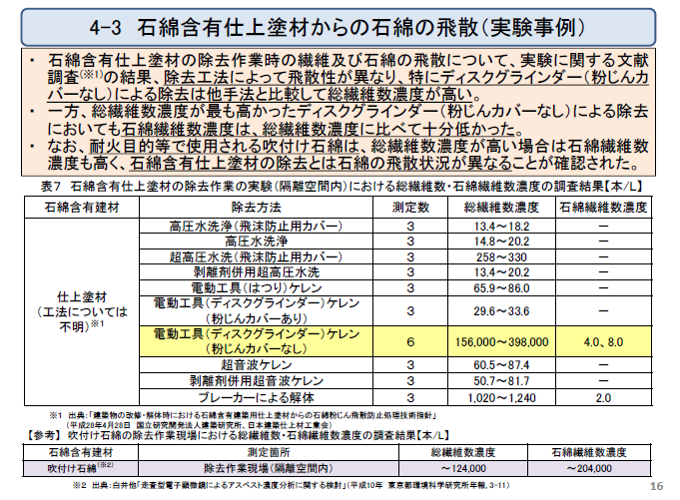
論点（２）①届出対象の建材について
〇仕上塗材の石綿飛散状況にかかる情報①
中央環境審議会大気・騒音振動部会石綿飛散防止小員会資料より

Slide 12
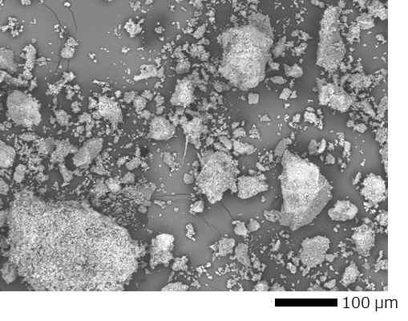
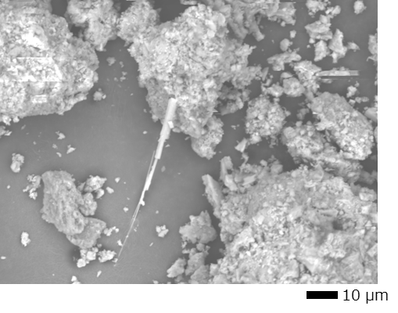
論点（２）①届出対象の建材について
〇仕上塗材の石綿飛散状況にかかる情報②
・府内解体現場で採取した仕上塗材除去後建材について、走査電子顕微鏡
（SEM）で分析したところ、繊維状の石綿が確認された。
倍率 x200
倍率 x1,000
※大阪府立環境農林水産総合研究所による走査電子顕微鏡（SEM）による分析
採取日：令和２年５月11日
除去工法：集じん装置付きディスクグラインダーケレン工法
採取場所：工場建屋外壁

Slide 13
論点（２）①届出対象の建材について
〇樹脂被覆・固化建材（Pタイル（ビニル床タイル）等）
樹脂被覆・固化建材の代表的な建材であるPタイルは、塩化ビニル樹脂など硬質な素材を使い、一辺30cm程度のタイル状の薄い板状に成型加工した、プラスチック系床材。
大阪府では平成18年のレベル３建材規制開始以降、樹脂で固められた建材は他の石綿含有成形板と比べ飛散のおそれが少ないとして、作業基準・届出等規制対象外としてきたところ。
強力な接着剤で床面に接着されているケースがあり、除去の際は手ばらしによる解体が困難で、バール等の工具や電動ケレン等の機械によるはつり（破砕）を行わざるを得ないことが多い。
Pタイルの出荷量は2008年で波型スレートの3.4倍であり、ビニル床シートを含めると19.6倍。
石綿含有率は５～20％程度であり、波型スレート（10~20％程度）と同程度。
HEPA フィルタ付真空掃除機を使用しながらのビニル床タイル除去作業
Pタイル・ビニル床シート・波型スレートの出荷量（2008年）
建材 | 出荷量（千㎡）
Pタイル（ビニル床タイル） | 10,300
ビニル床シート | 49,840
波型スレート | 3,061
東京都アスベスト成形板対策マニュアル（平成29年12月版）より
インテリアフロア工業会HP、（一社）日本金属屋根協会HPより

Slide 14
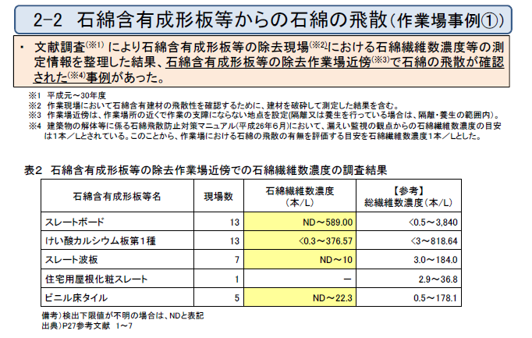
論点（２）①届出対象の建材について
〇Pタイル（ビニル床タイル）の石綿飛散状況にかかる情報①
中央環境審議会大気・騒音振動部会石綿飛散防止小員会資料より

Slide 15
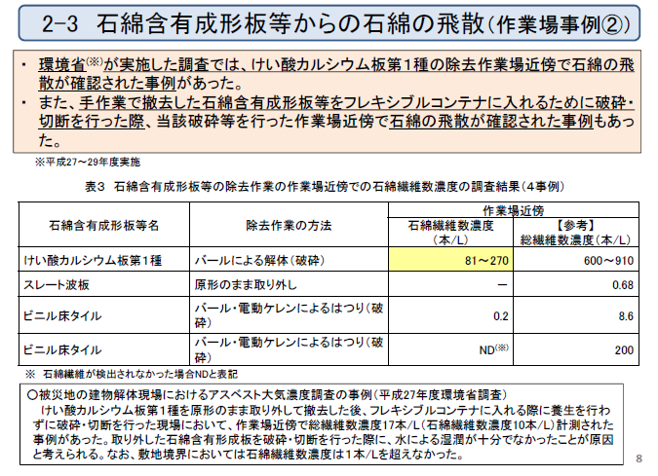
論点（２）①届出対象の建材について
〇Pタイル（ビニル床タイル）の石綿飛散状況にかかる情報②
中央環境審議会大気・騒音振動部会石綿飛散防止小員会資料より

Slide 16
論点（２）①届出対象の建材について
〇Pタイル（ビニル床タイル）の石綿飛散状況にかかる情報③
・東京都による実験結果では、風化されたPタイルを破壊したところ、近傍での石綿繊維濃度は219本/Lと高い数値を示した。
・これは同実験における波型スレート板の破壊と同程度の飛散状況となった。
建材 | 状態 | 板厚(mm) | 石綿含有率(%) | 石綿繊維発じん濃度(f/L)
波型スレート（小波①） | 新品５枚 | ６ | 7.7 | 122
波型スレート（小波②） | 新品５枚 | ６ | 7.7 | 258
波型スレート（中波①） | 風化５枚 | ８ | 21.1 | 368
波型スレート（中波②） | 風化５枚 | ８ | 21.1 | 443
Pタイル | 風化４枚 | ４ | 20.0 | 219
※東京都「昭和63年度建物解体等アスベスト飛散防止対策補足調査報告書」より
※JIS A1421（建築用ボードの衝撃試験方法）を参考に、おもりを50cmの高さから落下させ破壊する実験。
※破壊後実験室内の３点において濃度サンプリングを行っており、表ではその平均値を示す。

Slide 17
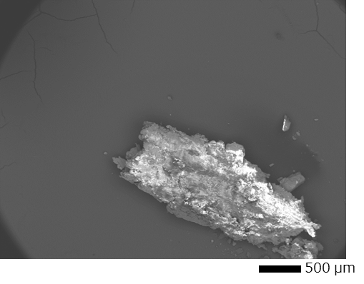
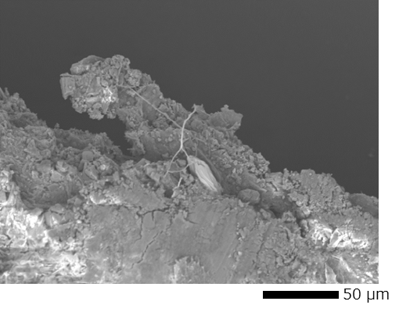
論点（２）①届出対象の建材について
〇Pタイル（ビニル床タイル）の石綿飛散状況にかかる情報④
・府内解体現場で採取したPタイルについて、走査電子顕微鏡（SEM）で分析したところ、繊維状の石綿が確認された。
※大阪府立環境農林水産総合研究所による走査電子顕微鏡（SEM）による分析
採取日：令和２年７月２日
除去工法：散水・手工具ケレン
採取場所：病院のフロア床

Slide 18
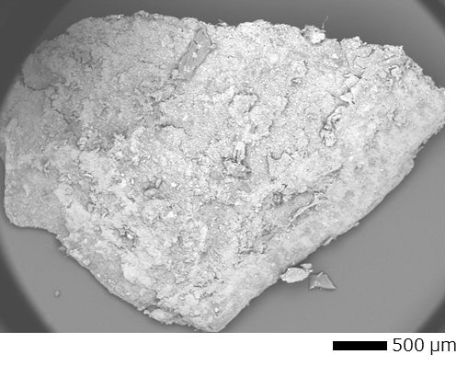
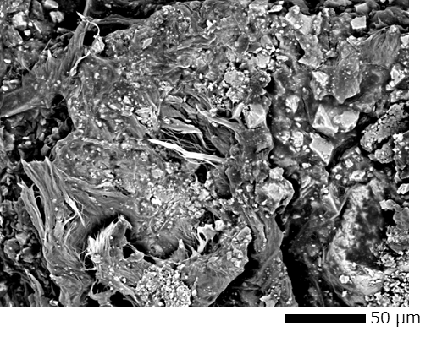
論点（２）①届出対象の建材について
〇Pタイル（ビニル床タイル）の石綿飛散状況にかかる情報⑤
・府内解体現場で採取したPタイルについて、走査電子顕微鏡（SEM）で分析したところ、繊維状の石綿が確認された。
※大阪府立環境農林水産総合研究所による走査電子顕微鏡（SEM）による分析
採取日：令和２年７月29日
除去工法：散水・電動ケレン
採取場所：工場階段踊り場

Slide 19
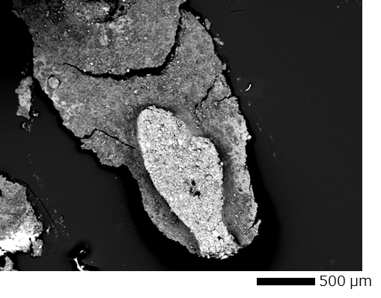
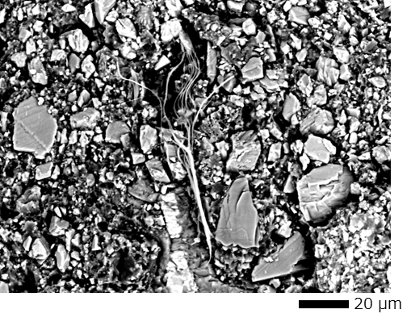
論点（２）①届出対象の建材について
〇ビニル床シートの石綿飛散状況にかかる情報
・府内解体現場で採取したビニル床シートについて、走査電子顕微鏡（SEM）で分析したところ、繊維状の石綿が確認された。
※大阪府立環境農林水産総合研究所による走査電子顕微鏡（SEM）による分析
採取日：令和２年７月14日
除去工法：散水・手ばらし
採取場所：小学校のプールサイド

Slide 20
論点（２）①届出対象の建材について
〇方向性（案）
現行の成形板に加え、「仕上塗材」、「樹脂被覆・固化建材」、「その他建材」等レベル３建材の全てを届出義務の対象とする。
【具体的な内容】
現行の石綿含有成形板に加え、現在法レベル１建材である吹付施工仕上塗材（改正後はレベル３建材）、吹付施工以外の仕上塗材、樹脂被覆・固化建材、その他石綿含有建材など、法でレベル３建材と定義される全ての石綿含有建材を届出義務の対象とする。

Slide 21
論点（２）①届出対象の建材について
〇方向性（案）の考え方
Pタイル及び仕上塗材において、除去作業場近傍で石綿の飛散が確認された事例があった（中央環境審議会資料等）というエビデンスと整合を図ることができる。
これまでの法や条例における規制の継続性を踏まえるとともに、これまで届出対象外としていた樹脂被覆・固化建材等を含め施工方法や製造方法によらず石綿含有建材をすべて対象とすることから、行政側・事業者・府民にとってわかりやすい制度となるとともに、府民の生活環境に対する安心感が増す。
〇施行上の留意点
これまで届出対象外であった吹付施工以外の仕上塗材、樹脂被覆・固化建材等について、除去作業届出件数が増加する。
特に条例で届出対象外としていた樹脂被覆・固化建材については周知を十分に行う必要がある。
届出の意義は作業基準に適合しているかの事前審査であるが、樹脂被覆・固化建材の代表的なものであるビニル床タイル（Pタイル）の撤去については、バール等の工具や電動ケレン等の機械によるはつり（破砕）が多い状況であり、原則手ばらしでの除去という作業基準の遵守が困難なケースが多く、届出がされても作業計画が適切か（作業基準と同等以上の効果を有するかどうか）、行政が判断しかねる可能性が高い。

Slide 22
論点（２）②届出の面積要件について
現在1000㎡以上の石綿含有建材（成形板）を届出対象としているが、レベル３建材の範囲を拡大した場合、この規模感は適切か。その場合異なる建材を合算するか否か。
〇課題と背景
条例では、レベル３建材の除去作業の届出にあたり、石綿含有成形板の使用面積1000ｍ²以上の解体等工事を届出の対象としている。
現時点でレベル３建材の届出義務を課している自治体は以下のとおりであり、規模要件は様々である。
・レベル３建材を使用する全ての建築物の解体工事【兵庫県】
（対象建築物：延べ床面積が80ｍ²以上のもの）
・撤去する石綿含有成形板の面積が10ｍ²を超える解体等工事【鳥取県】
（対象建築物：作業に係る部分の床面積の合計が10ｍ² を超えるもの）
・レベル３建材を使用する全ての解体等工事【沖縄県】
（対象建築物：耐火建築物又は準耐火建築物であるか、それら以外で延べ面積が80ｍ²以上であるもの）
・石綿含有成形板の使用面積が500ｍ²以上の解体工事【川崎市】
（対象建築物：延べ床面積が80ｍ²以上の建築物の解体工事）
今般の法改正でレベル３建材の全てが規制の対象となることを受け、届出の規模要件を変更する必要があるかどうか、また、異なる建材（石綿含有成形板や仕上塗材等）について、面積を合算とするかあるいは個別に算定するかについて検討する必要がある。

Slide 23
論点（２）②届出の面積要件について
〇現行の届出規模要件の1000 ㎡の根拠について
条例規定当時、大防法ではレベル１、２建材の作業届出の規模要件が、使用面積50 ㎡以上であった。（現在は規模要件撤廃済み）
これを基準に、レベル１、２建材の50㎡と同程度の健康リスクを伴うものとして、レベル３建材の石綿含有成形板の使用面積を1000㎡と設定したもの。
〇使用面積1000㎡の規模感
壁、屋根全てに石綿含有成形板（波型スレート）が使用されているとすると、10m×20m×H12mの３階建ての倉庫程度の規模である。
なお、建築基準法において、倉庫については３階部分以上の延べ床面積が200㎡以上の建築物に耐火構造が義務付けられていることから、同規模以上の倉庫から耐火目的の石綿含有成形板が使用される割合が増加すると考えられる。
〇法（政令）における特定建築材料の定義
法（政令）では、以下の４種類を特定建築材料として定義する予定。
・吹付石綿（現行の政令に規定）
・石綿を含有する断熱材、保温材及び耐火被覆材（現行の政令に規定）
・石綿含有仕上塗材
・石綿含有成形板等

Slide 24
論点（２）②届出の面積要件について
〇方向性（案）
以下のいずれかに該当する場合に届出対象とする。
・仕上塗材の使用面積が1,000㎡以上の場合
・その他建材（成形板、樹脂被覆・固化建材、その他石綿含有建材）の使用面積の合計が1,000㎡以上の場合

Slide 25
論点（２）②届出の面積要件について
〇方向性（案）の考え方
現在の府条例の届出規模要件（波型スレート等の石綿含有成形板使用面積1000m²以上）は多くの府内事業者に認知されていることから、一定の指導の継続性が図られ、行政側・事業者側の混乱は抑えられる。
届出規模未満の解体等工事については、建設リサイクル法の届出情報や新設予定の事前調査結果報告制度による情報を活用したパトロールにより、飛散防止措置の確認が取れる。
成形板とその他建材は作業基準が同じであるが、仕上塗材は作業基準が異なり、これらは別で審査を行う必要があることから、合算する必要性が乏しい。
〇施行上の留意点
法の要件（建設リサイクル法届出制度や新設予定の事前調査結果報告制度では解体工事の場合、作業対象の床面積が80m²）と異なる。
成形板とその他建材の合算の必要性を知らない場合、届出漏れが発生する可能性がある。
建材毎ではなく、工事全体から排出される石綿の量で規制する方が、住民にとって分かりやすい。

Slide 26
論点（３）①完了報告書について
完了報告について、行政への報告を義務付ける必要があるかどうか。
〇課題と背景
特定建築材料の除去作業が適切に終了したことの確認（完了確認）については、現行法では規定がなかったことから、今般の改正法では施工者等に対し、以下が義務付けられた。
①計画どおり飛散防止措置がとられていたこと及び石綿の取り残しが無いことの確認
②それらの記録の作成及び保存
③発注者への作業の結果の報告とその記録及び保存
中央環境審議会では③に係る都道府県等への報告について検討されたが、効率的な規制の運用の観点も踏まえ、新設の事前調査結果の報告制度を活用した立入検査等により石綿飛散未然防止を図るとともに、保存されている作業及び報告の記録を確認し、必要な場合に作業基準の遵守について指導を行うものとし、今般の改正では位置づけられなかった。
一方、都道府県等においては、条例等で報告を義務付けている自治体が12.2％、指導を行っている自治体が37.4％という状況であることを踏まえ、完了報告について、府へ報告を義務付ける必要があるかどうか、検討する必要がある。
府内自治体においても完了報告の提出指導を行っているケースは多く、指導を行っていない府においても相当数が提出されている。（令和元年度103件／168件（61％））
他法令においては石綿障害予防規則（労働安全衛生法）では大気汚染防止法と同じく施工者に確認・記録の作成及び保存を義務付ける予定であり、建設リサイクル法では再資源化等が完了した年月日等の発注者への書面報告及び記録の作成、保存を義務付けている。また、廃棄物処理法ではマニュフェスト制度により排出事業者が確認できる制度を設けており、いずれも都道府県等に個別事案の完了報告を義務付けている事例はない。

Slide 27
論点（３）①完了報告書について
〇方向性（案）
行政への報告は義務化しない。
〇方向性（案）の考え方
新設される事前調査結果報告制度の活用や作業及び報告の記録の確認により、石綿飛散の未然防止や作業基準遵守の確認が可能である。
報告書確認時点（工事終了後）に違反が見つかっても是正措置が間に合わない可能性が高いことから、報告書の受理や確認よりも、新設される事前調査結果報告制度による工事前確認や工事中立入検査の対応に注力すべき。
現行でも行政指導の範囲で完了報告の提出指導を行っているケースも多く、指導を行っていない府においても相当数が提出されている。

Slide 28
論点（３）②大気濃度測定義務について
大気濃度測定の義務について、見直す必要性があるかどうか。
〇課題と背景【国の検討状況】
国では敷地境界等における大気濃度測定の制度化を検討してきたものの、平成26年の法改正では、まずは集じん・排気装置の排気口等からの漏えい監視を徹底させることが重要であるとし、大気濃度測定については引き続き検討を続けるとして規定されなかった。
今般の法改正に係る検討においても、石綿繊維数濃度の測定に使用される走査型電子顕微鏡が十分に普及されていないこと、石綿以外も含む総繊維数濃度の測定ではバックグラウンド濃度との比較が困難であること、分析には平均で５日～７日程度要すること、適切な測定地点の設定について結論が得られなかった等から、今後迅速測定の方法や評価の指標等の課題と対応を調査・研究し、制度化について検討することとなり、改正法案では規定されなかった。
国の検討においては、作業場所周辺で総繊維数濃度１本/Lといった案も出る等、現行の府の基準より厳しい方向性で議論されているものの、2023年度頃にかけて迅速測定装置の開発やデータ収集を通じ制度化を検討するとし、その規制内容と開始時期については明確に示されていない。

Slide 29
論点（３）②大気濃度測定義務について
〇課題と背景【大阪府等における規制の現状】
解体等作業に伴う石綿飛散の一般大気環境への影響の確認について、大阪府では国に先んじて、平成18年より条例で総繊維数濃度における敷地境界基準（10本/L）を設けるとともに、一定規模以上（レベル１、２建材の使用面積が50 ㎡以上）の工事の場合には、敷地境界において工事前１点、工事中４点、工事後１点の大気濃度測定及び測定記録の保存（３年間）の義務を規定している。
大阪府の敷地境界基準については大防法における特定粉じん発生施設から排出される石綿濃度の排出基準を基に設定されたものである。
なお、都道府県等の状況については、条例により大気濃度測定を義務付けている自治体は16（有効回答のうち 12 ％）であり、この他75（同 57 ％）の自治体では条例による義務付けではないが、調査の実施を指導している。（中央環境審議会石綿飛散防止小委員会資料）
以上の状況を踏まえ、大気濃度測定の義務について見直すべきかどうか、検討する必要がある。

Slide 30
論点（３）②大気濃度測定義務について
〇方向性（案）
大気濃度測定に係る規制制度については、現行の規制を維持する。
【具体的な内容】
対象（レベル３建材を除きレベル１、２建材の使用面積が50m²以上の解体等工事）、基準（敷地境界における総繊維数10本/L）、頻度（工事前１点、工事中４点、工事後１点）等については現行通りとする。
〇方向性（案）の考え方
これまでの府の規制指導の考え方を継続することができる。
見直しの具体的な方向性や基準等については、国の動きを踏まえ検討すべきである。

Slide 31
論点と方向性（案）のまとめ
論点 | 方向性（案）
（１）作業基準 | ・レベル１、２及び３建材の作業基準について、新たに法では規定されず条例で規定済みの独自の基準については、現行の基準を維持する。
（２）①届出対象の建材 | 現行の成形板に加え、「仕上塗材」、「樹脂被覆・固化建材」、「その他建材」等レベル３建材の全てを届出義務の対象とする。
（２）②届出の面積要件 | 以下のいずれかに該当する場合に届出対象とする。 ・仕上塗材の使用面積が1,000㎡以上の場合 ・その他建材（成形板、樹脂被覆・固化建材、その他石綿 含有建材）の使用面積の合計が1,000㎡以上の場合
（３）①完了報告書 | 行政への報告は義務化しない
（３）②大気濃度測定義務 | 大気濃度測定に係る規制制度については、現行の規制を維持する。

Slide 32
（参考）事前調査結果報告制度について①
〇以下のいずれかの工事を行おうとするときは、電子届により、事前調査の結果等を都道府県知事に届け出なければならない。
①解体工事部分の床面積の合計が80㎡以上の建築物の解体工事
②請負代金が100万円以上である建築物の改造・補修工事
③請負代金が100万円以上である特定の工作物の解体・改造・補修工事
〇届出事項
・解体等工事の発注者及び元請業者等の氏名又は名称、住所
・解体等工事の場所、名称及び概要、工事実施の期間、建築物等の設置の工事に着手した年月日
・建築物等の概要
・事前調査を終了した年月日、
・上記①の工事の場合は床面積の合計、上記②又は③の工事の場合は請負代金の額
・事前調査を終了した年月日、調査を行った者の氏名等
・建築材料の種類
〇施行時期
令和４年４月
※電子システムの構築は厚生労働省と連携して実施。

Slide 33
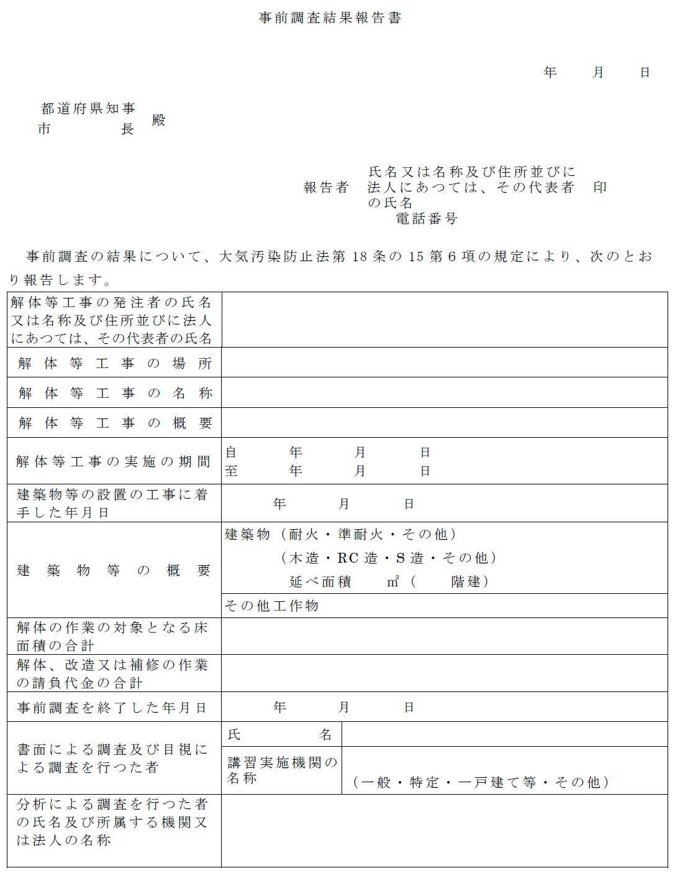
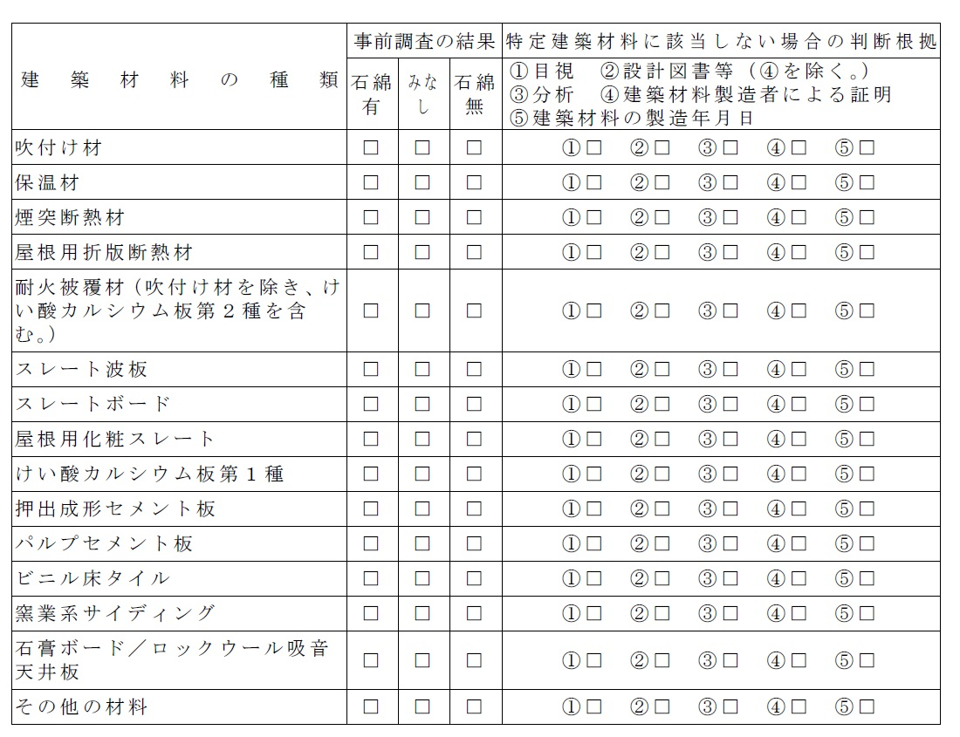
（参考）事前調査結果報告制度について②（報告書イメージ）
環境省「石綿飛散防止に係る技術的事項検討会」資料より

